Slide 1
Välised andmekandjad
Eke, Kaur, Maiki, Sander

Slide 2
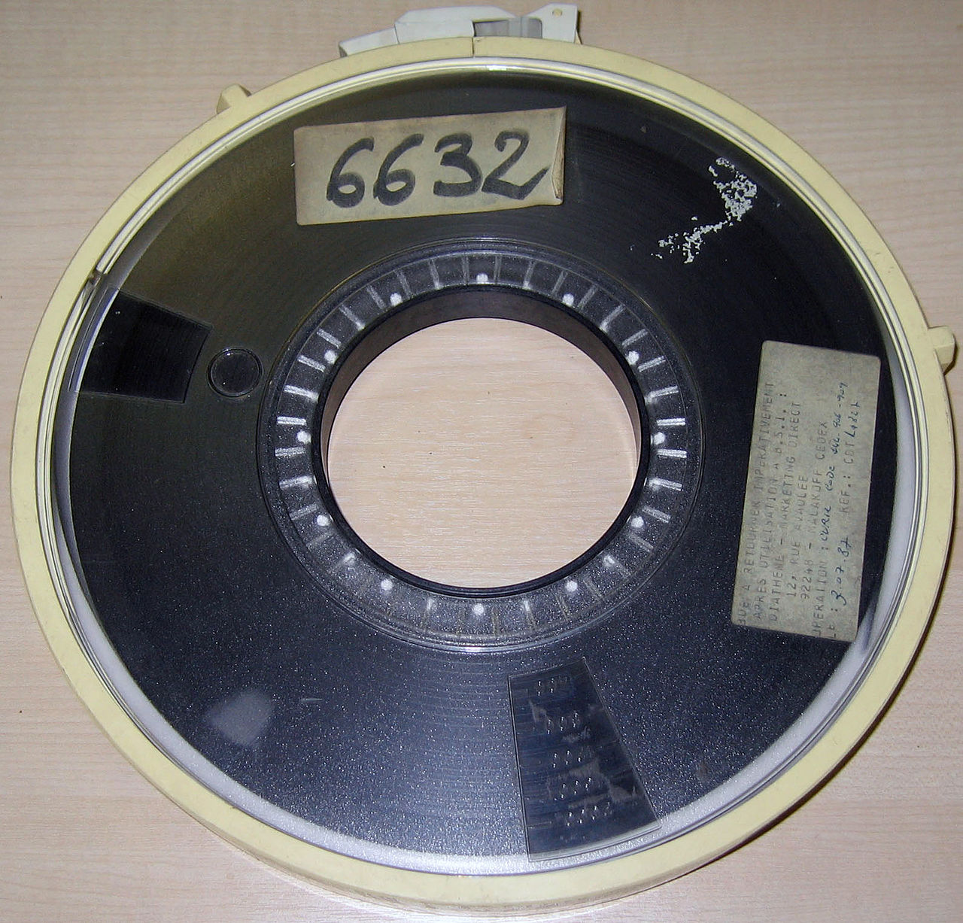
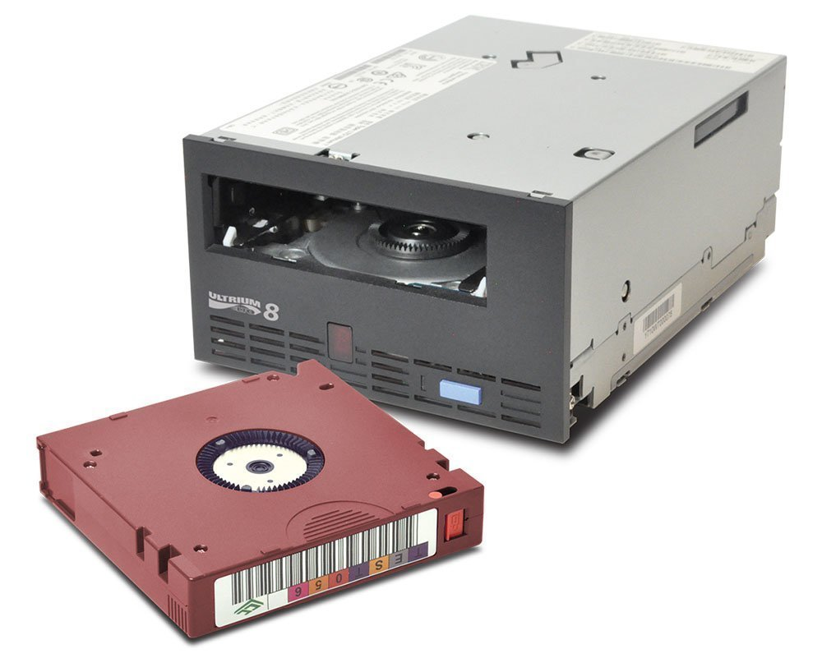
Magnetlindid
Leiutati enne 2. maailmasõda Saksamaal.
Valmistatud õhukesest plastmassist ribast, mis on kaetud magnetilise materjaliga
Laialdaselt kasutusel tänase päevani (LTO)
2023 aastal jätkuvalt üks soodsamaid andmete salvestusviise (ca 0,0095$/GB)

Slide 3
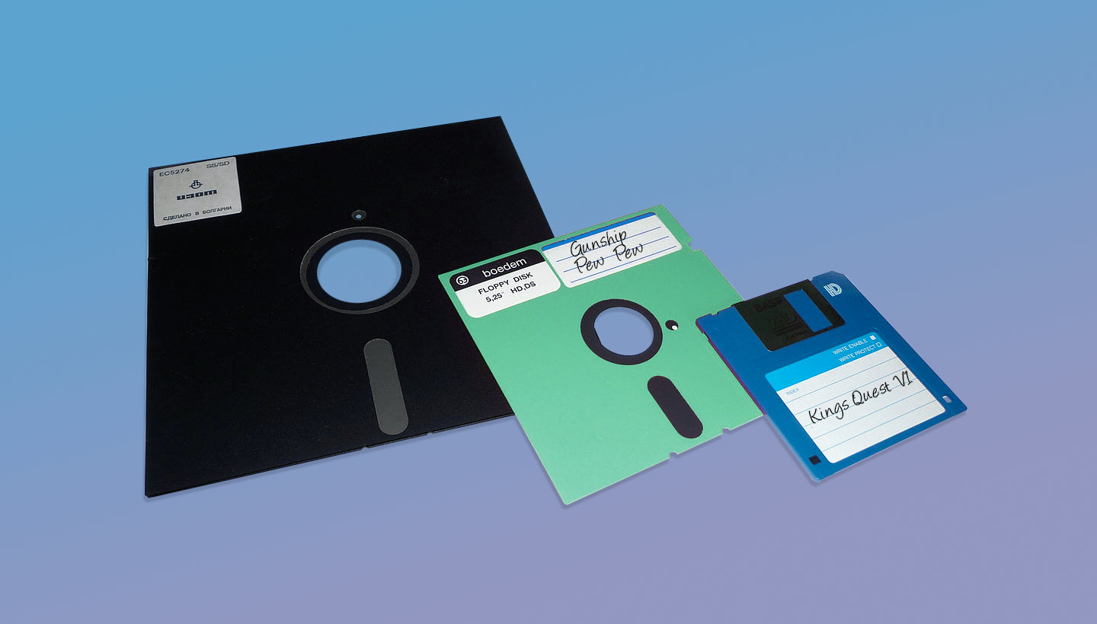
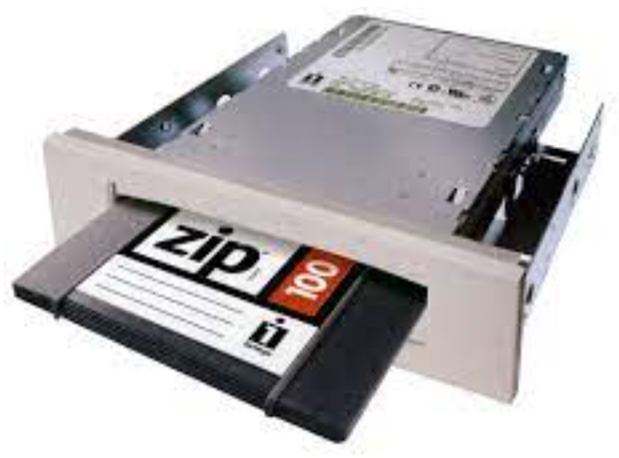
Disketid
Floppy diskett
Esimene floppy leiutati 1971 aastal.
Suurused olid 8, 5¼ ja levinuim 3½ tolli (1,44 MB)
Hilisemal perioodil oli mõne tarkvara paigaldamiseks vaja 12 ja rohkem disketti
Esimene viirus levis floppyde kaudu.
2016a. olid USA tuumalõhkepead osaliselt veel seotud floppydega
Superfloppy diskett (ZIP Drive)
Peamine erinevus floppyga on kvaliteetsem magnetkate disketil
Müügis olid 100MB, 250MB ja 750MB disketid

Slide 4
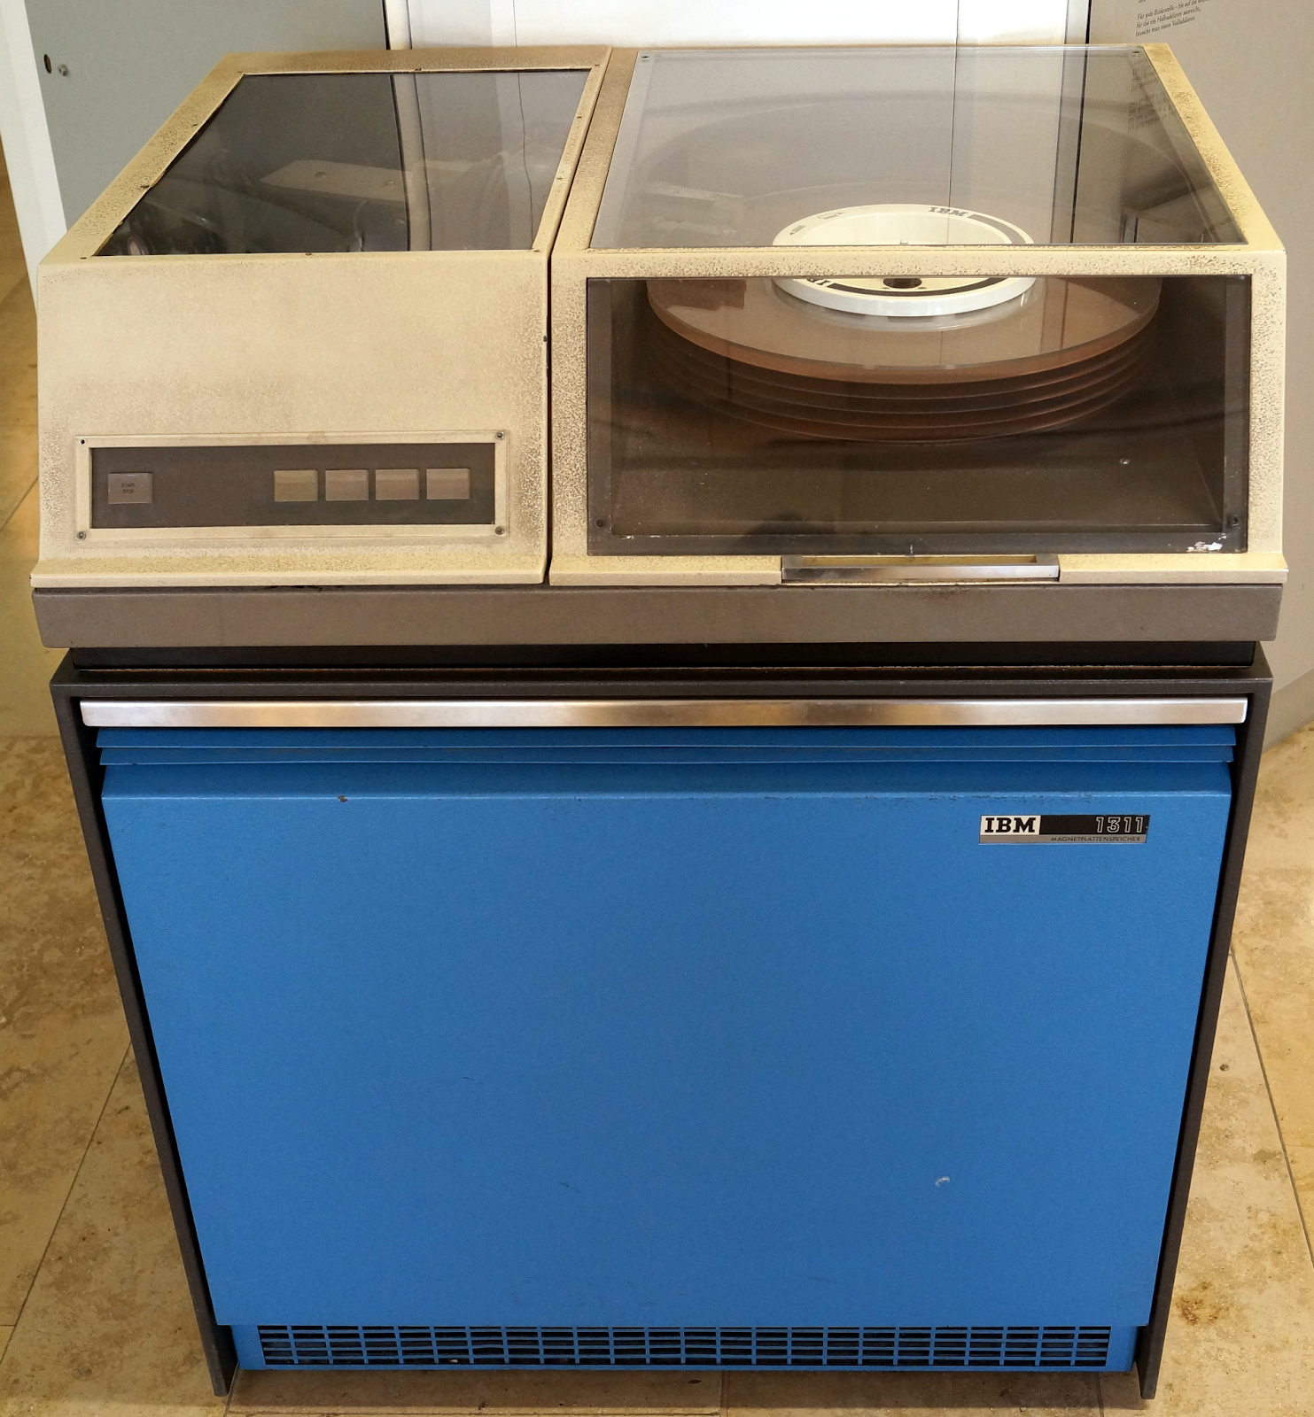
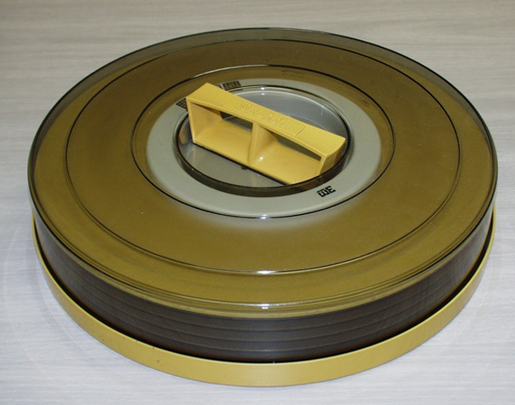
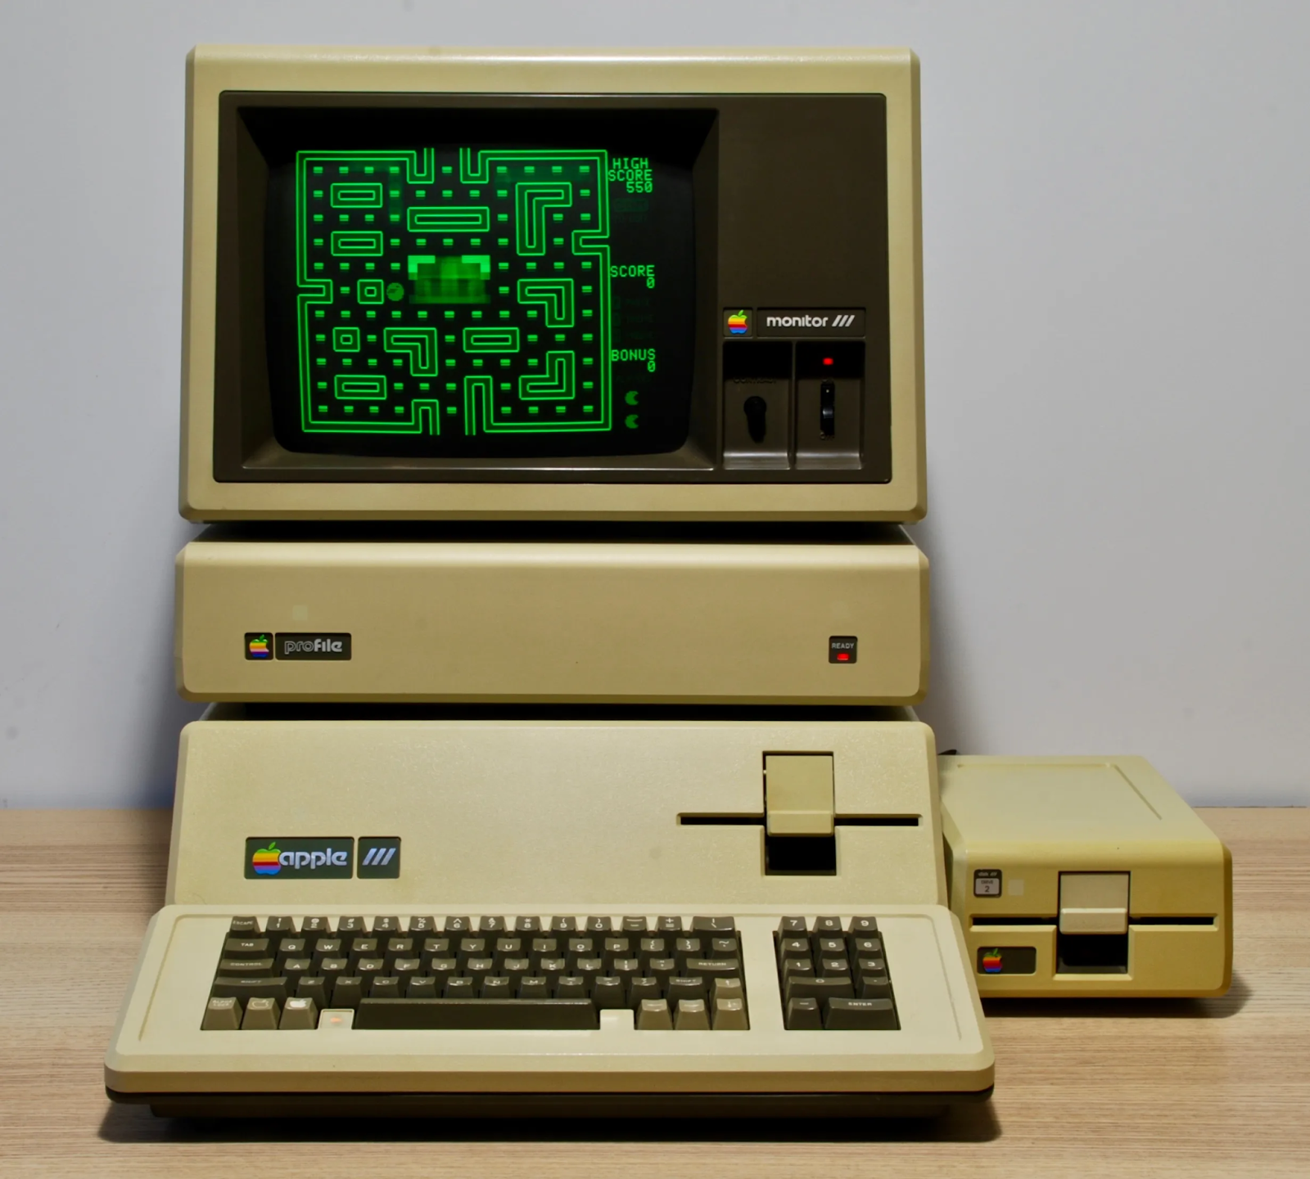
Välised kõvakettad
Esimene HDD oli “väline” kõvaketas (IBM 350 Disk File).
1962a. tõi IBM turule teisaldava kettapakiga (disc pack) IBM 1311 seadmed.
Ketapaki hind ca 1900$. Maht 2.6MB, kiirus 0,0088MBps
Sisemine kõvaketas oli 80ndate keskosani PC-del haruldane, seega müüdi neid tihti lisavarustusena. Näiteks väline kõvaketas AppleProfile (Apple II arvutile). Maht 5MB, kiirus 0,625MBps

Slide 5
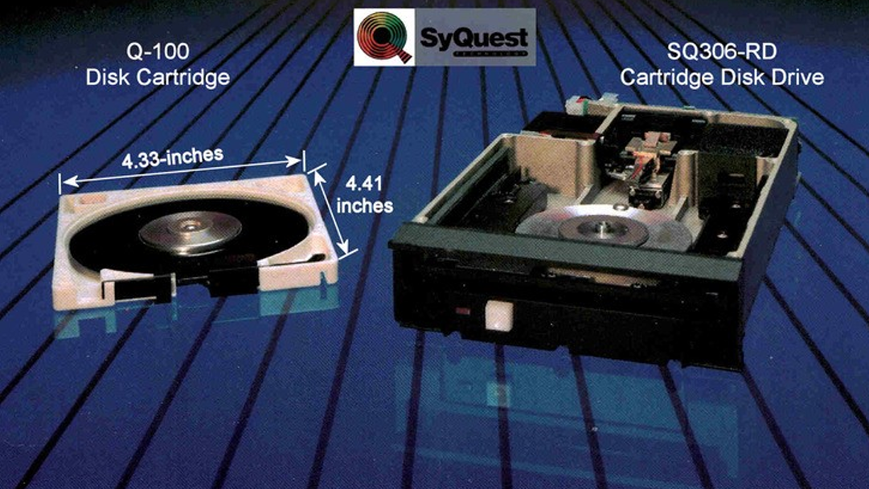
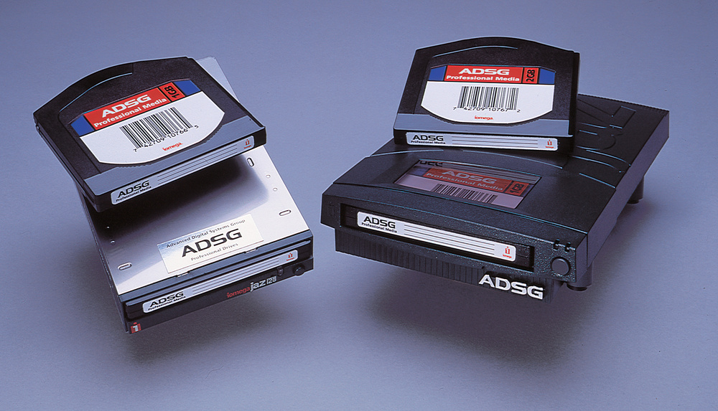
Välised kõvakettad
SyQuest ja Jaz Drive
Üks esimesi “tänapäevaseid” väliseid kõvakettaid oli 1983a. loodud SyQuesti kõvakettaga kassett.
Esimese generatsiooni disketi maht 5MB (kiirus 0,625MBps), hiljem 44MB, 130Mb ja 250MB
1995a tulid turule Jaz Drive disketid, mahuga 1GB ja hiljem 2GB
Tänapäeva kõvakettad
Enne USB liidese leiutamist vajasid enamus välised kõvakettad eraldi lugemisseadet.
2023 aastal võimalik soetada juba 22TB mahuga väliseid kõvakettaid.

Slide 6
Välkmälu
Välkmälu (inglise keeles flash memory) on säilmälu, milles andmed säilivad ka toite väljalülitamise järel.
Näited:
Mälukaart - laialdaselt kasutusel kaasaskantavates seadmetes, nagu digitaalkaamerad, mobiiltelefonid, sülearvutid, tahvelarvutid ja mängukonsoolid.
Mälupulk ehk USB-mälupulk (inglise keeles USB flash drive) on USB-pistikuga kokku ehitatud välkmäluseade.
Välkmälu oluliseks puuduseks on piiratud tööiga, sest iga kustutus-kirjutuskord kulutab mäluelemente.
Leiutajaks oli dr Fujio Masuoka, kui töötas 1980. aastatel Toshibas.
Mälutüübile andis nimetuse flash (ingl 'välk') Masuoka kolleeg Shoji Ariizumi, sest mälu kustutamise protsess meenutas talle välklambi välgatust.

Slide 7
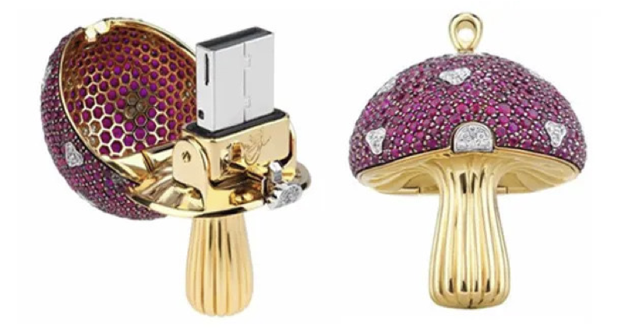
Huvitavad faktid
Suurim välktehnoloogia turg on kaasaskantavate seadmete mälukaardid – telefonid, nutitelefonid, kaamerad jne.
Maailma kalleim mälupulk valmistati Šveitsi juveelifirma “La Maison Shawish” poolt ja see maksis $37 000 (PILDIL)
Külmkapis hoitaval mälupulgal on pikem säilivusaeg.

Slide 8
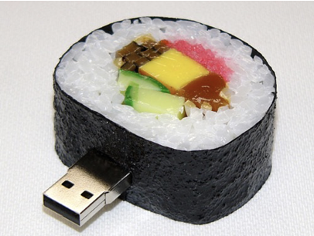
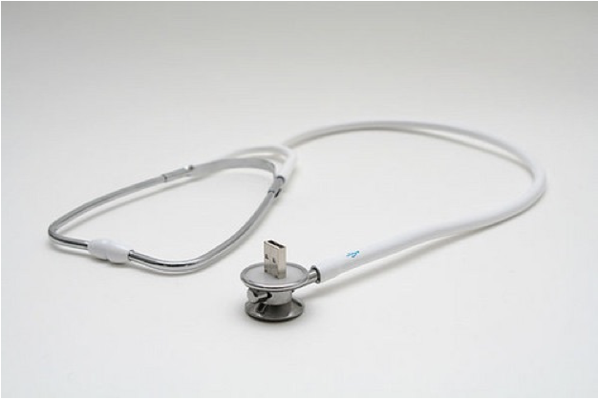
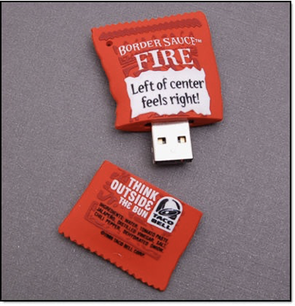
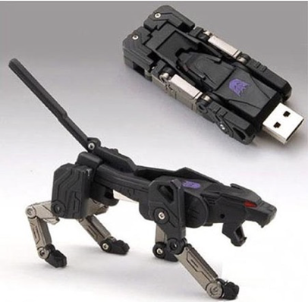
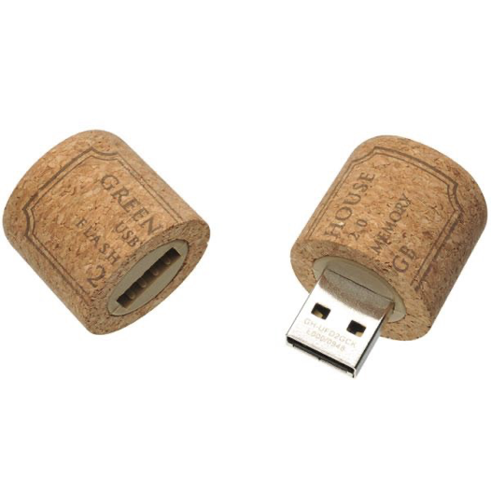
Loomingulised näited USB-kujundusest

Slide 9
SSD
Kõige algelisem pooljuhtketas töötati välja 1978. aastal USA firma poolt nimega StorageTek mis oli RAM-mälu baasil ning kandis nime STC-4305.
Esialgsed välkmälu baasil juhtkettad olid ennekõike mõeldud sõja- ja kosmosetööstusele.
Massideni jõudsid esimesed SSD kettad 2000. aastatel, kus mõni GB maksis võimsa läptopi või auto hinda
Välised SSD andmekandjad võivad olla sama suured kui on nutitelefon või veelgi väiksem

Slide 10
Huvitavad faktid
Esimeste SSD ketaste eest, mis massidele toodeti, tuli mõne GB eest tuli maksta võimsa sülearvuti või lausa auto hinda
Suurima mahutavusega SSD mis hetkel saadaval on 100TB ExaDrive ja maksab 40,000$

Slide 11
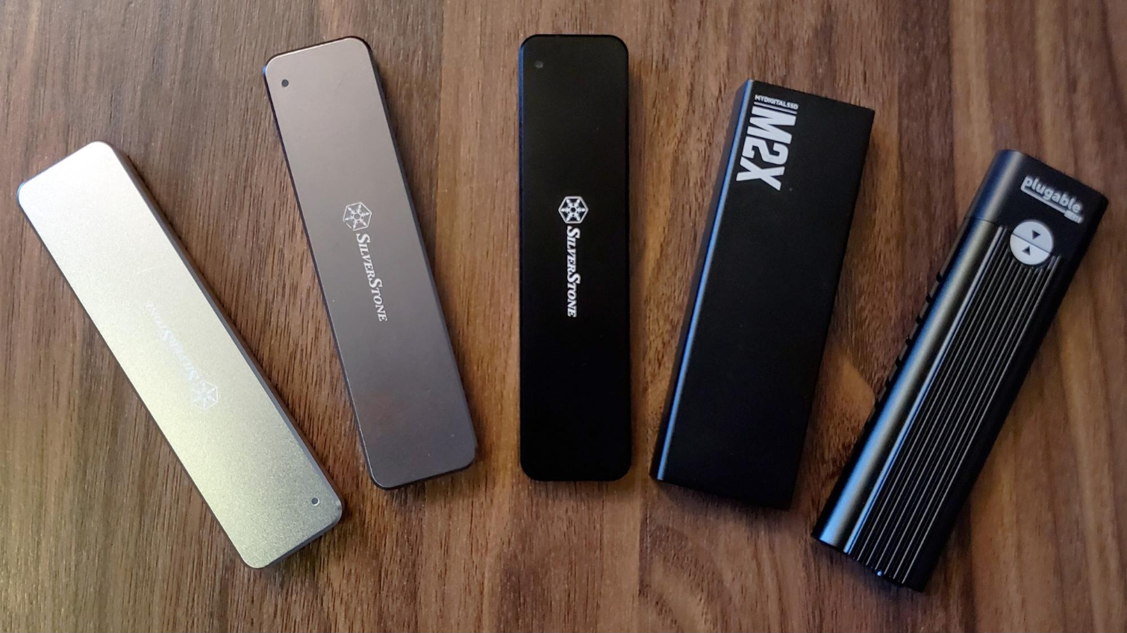
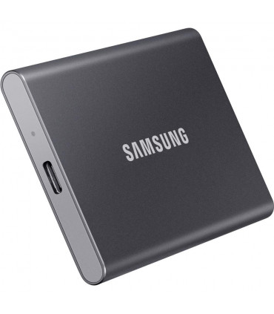
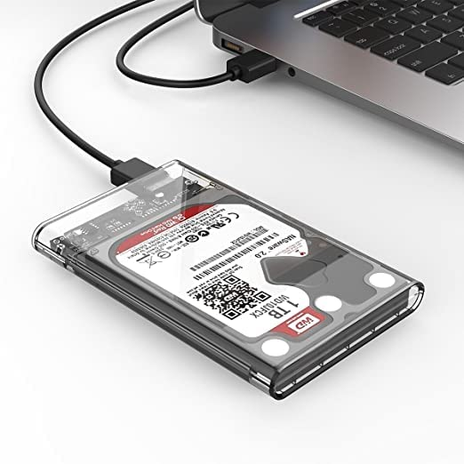
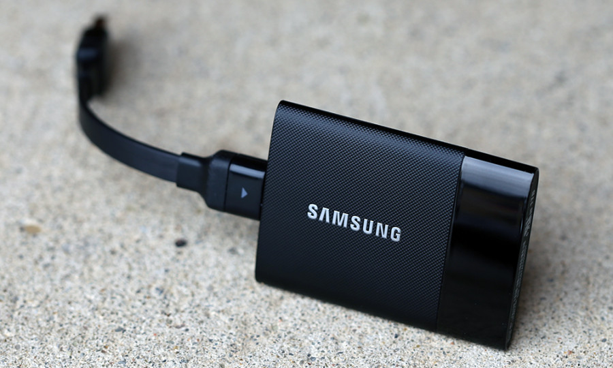

Slide 12
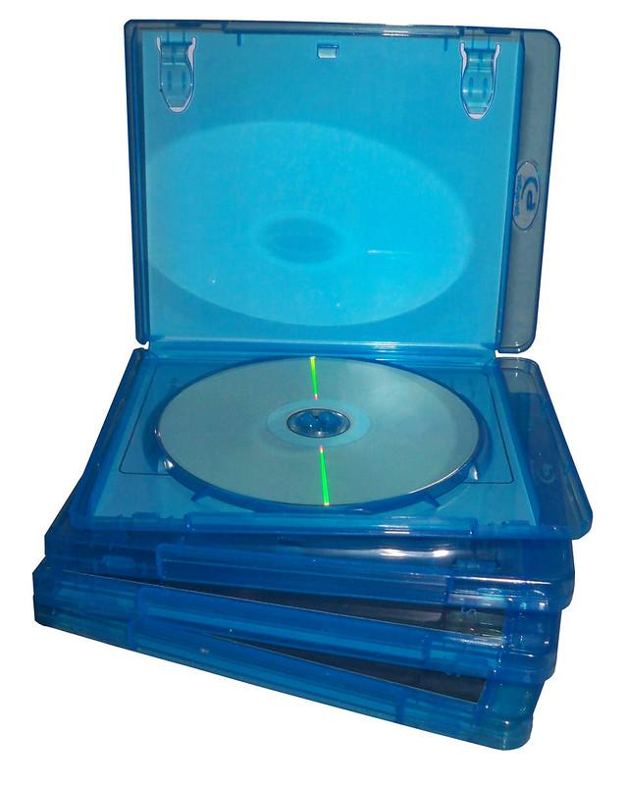
Optilised andmekandjad
Esimene analoog optiline andmekandja valmistati 1884
Digitaalne optiline andmekandja toimib lugemiseks ja kirjutamiseks kasutades laserit
Mitme plastkihi vahel on läikiv peamiselt metallisulamist kiht
https://www.flickr.com/photos/61423903@N06/6060382452

Slide 13
Kuidas toimivad?
Ostes andmetega optilise ketta, on andmed sinna sisemisele kihile pressitud, mis on vastupidavamad ajale kui ise kirjutatavad optilised plaadid
Mikroskoopiline spiraalne visuaalne rada, laseriga salvestatakse andmed erinevate pikkusega punktide ja kriipsudena plaadi metallkihile on binaarkoodina (0 ja 1)
Vajab eraldi seadet, et lugeda või kirjutada andmeid. CD lugeja, DVD lugeja, Blu-Ray lugeja
Populaarsemad formaadid: CD, DVD, Blu-Ray

Slide 14
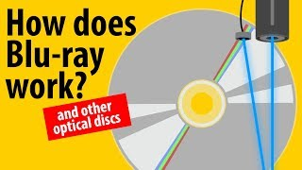

Slide 15
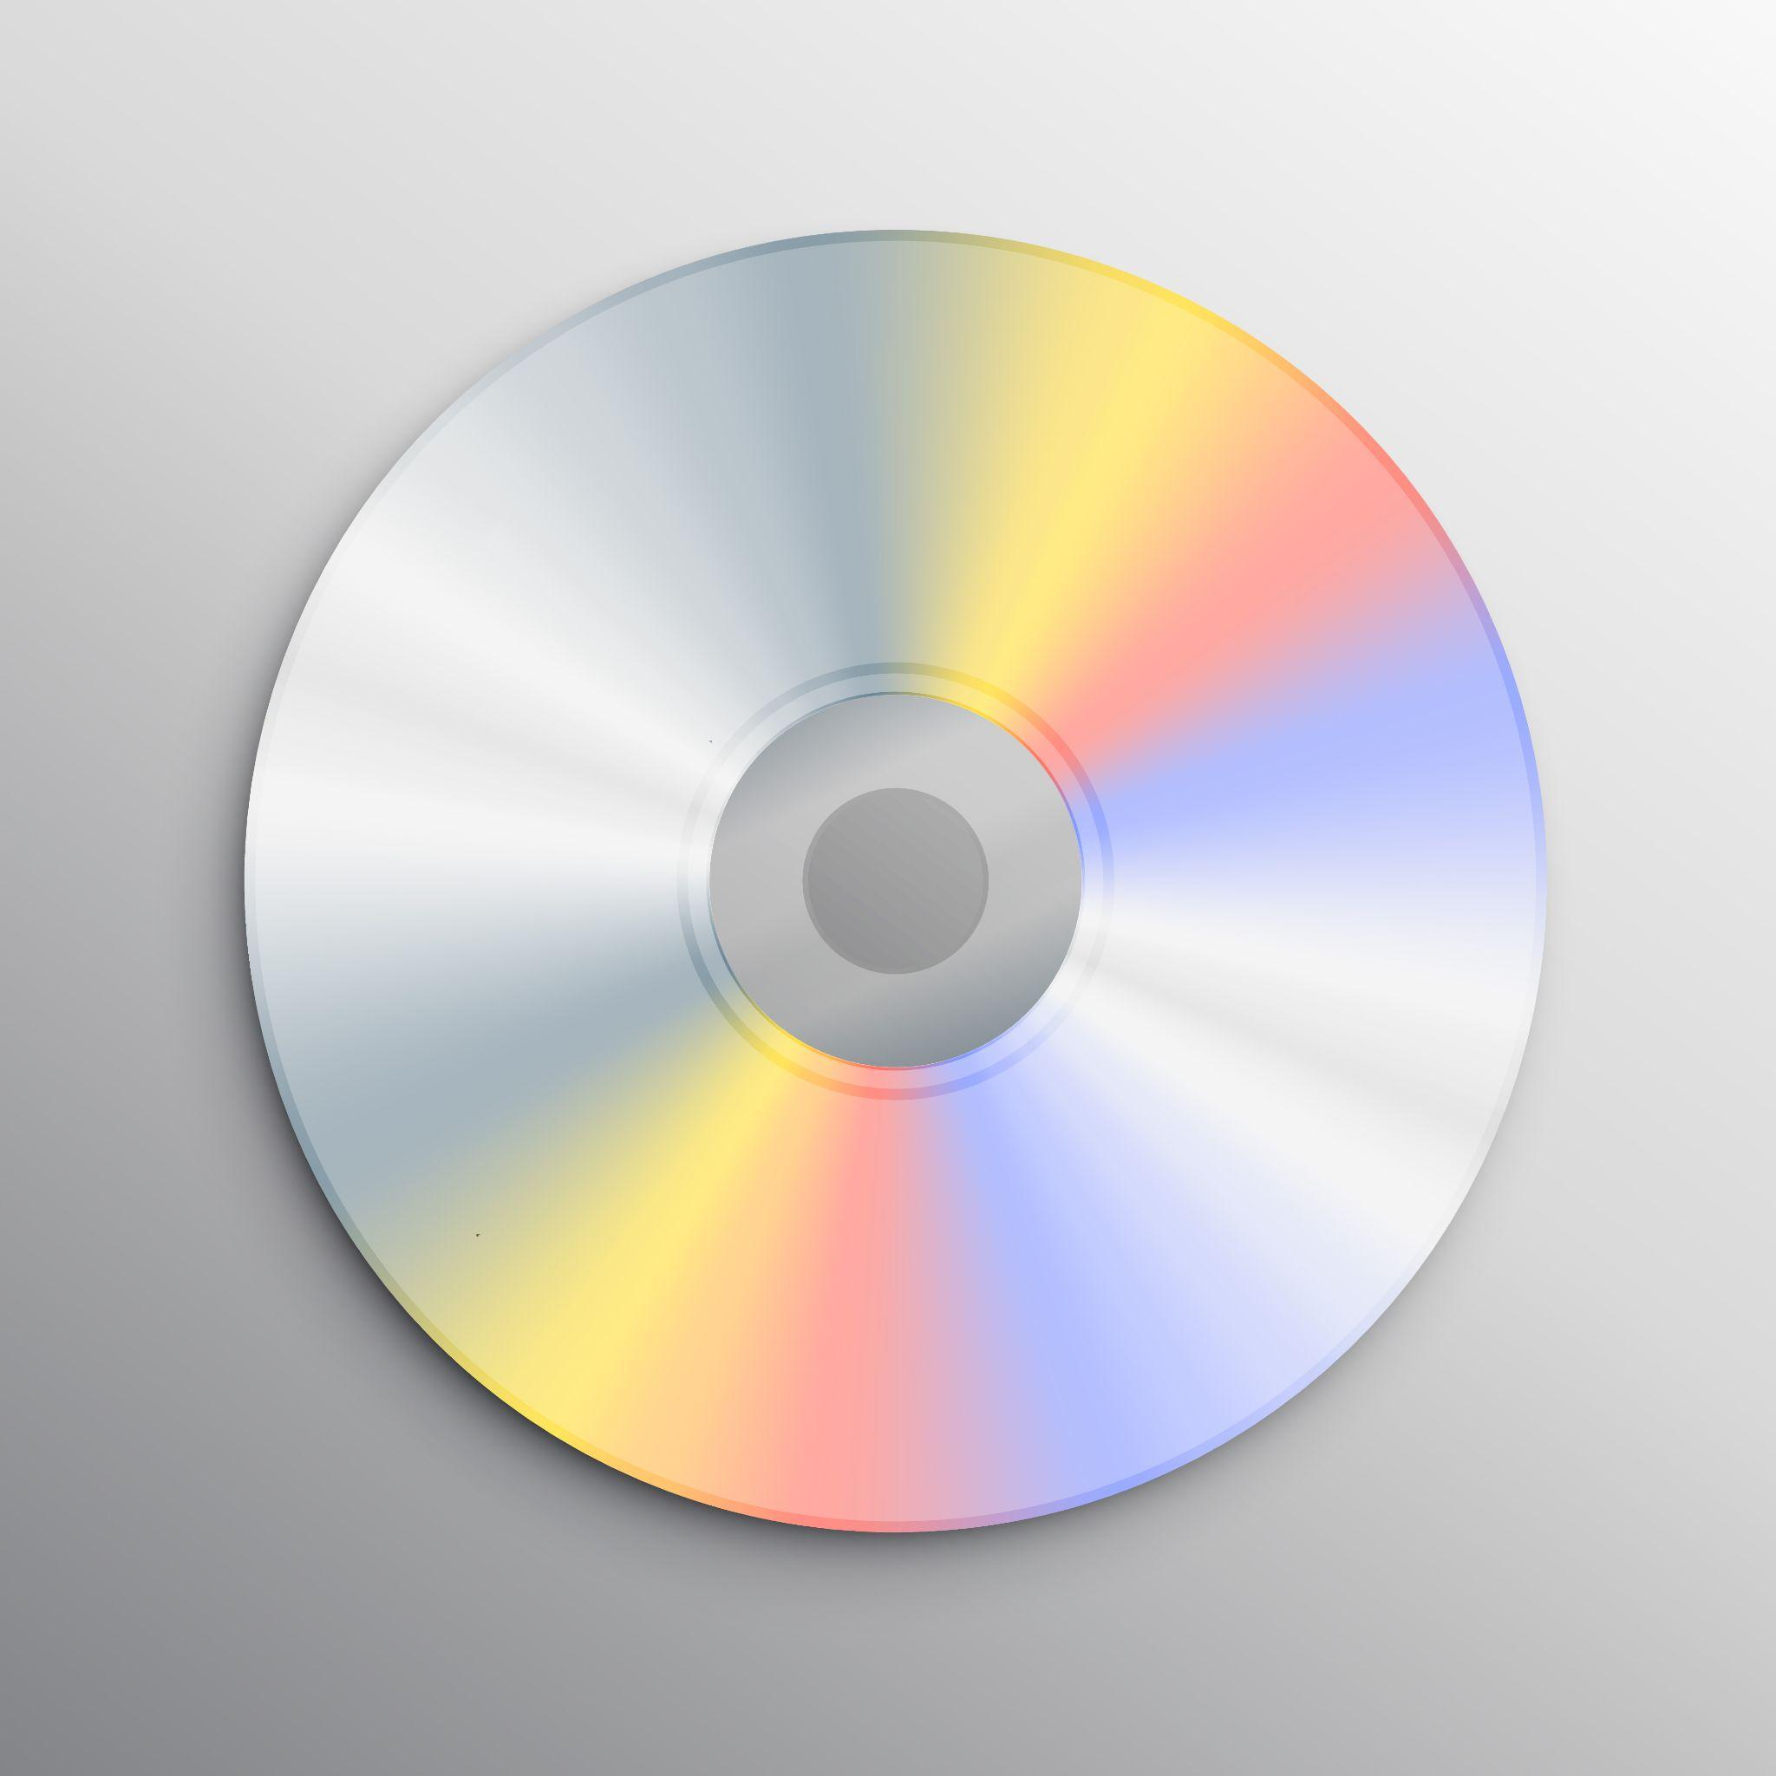
CD
1980. aastal sai CD standardiks 120mm läbimõõt, paksus 1,2mm, keskel on 15mm auk
700 MB maht, 74 min muusikat
CD lugemiseks infrapunast laserit sagedusega 780-870 nm
Andmete lugemist alustatakse keskelt liikudes serva poole
Esimesed muusika CD-d tulid müügile 1982 (ABBA)
1982 aastal suutis CD hoida kordades rohkem andmeid kui kõvaketas isiklikus arvutites (10 MB)
Pöörleb 500 pööret minutis.
https://www.freepik.com/free-vector/realistic-cd-mockup_1131913.htm

Slide 16
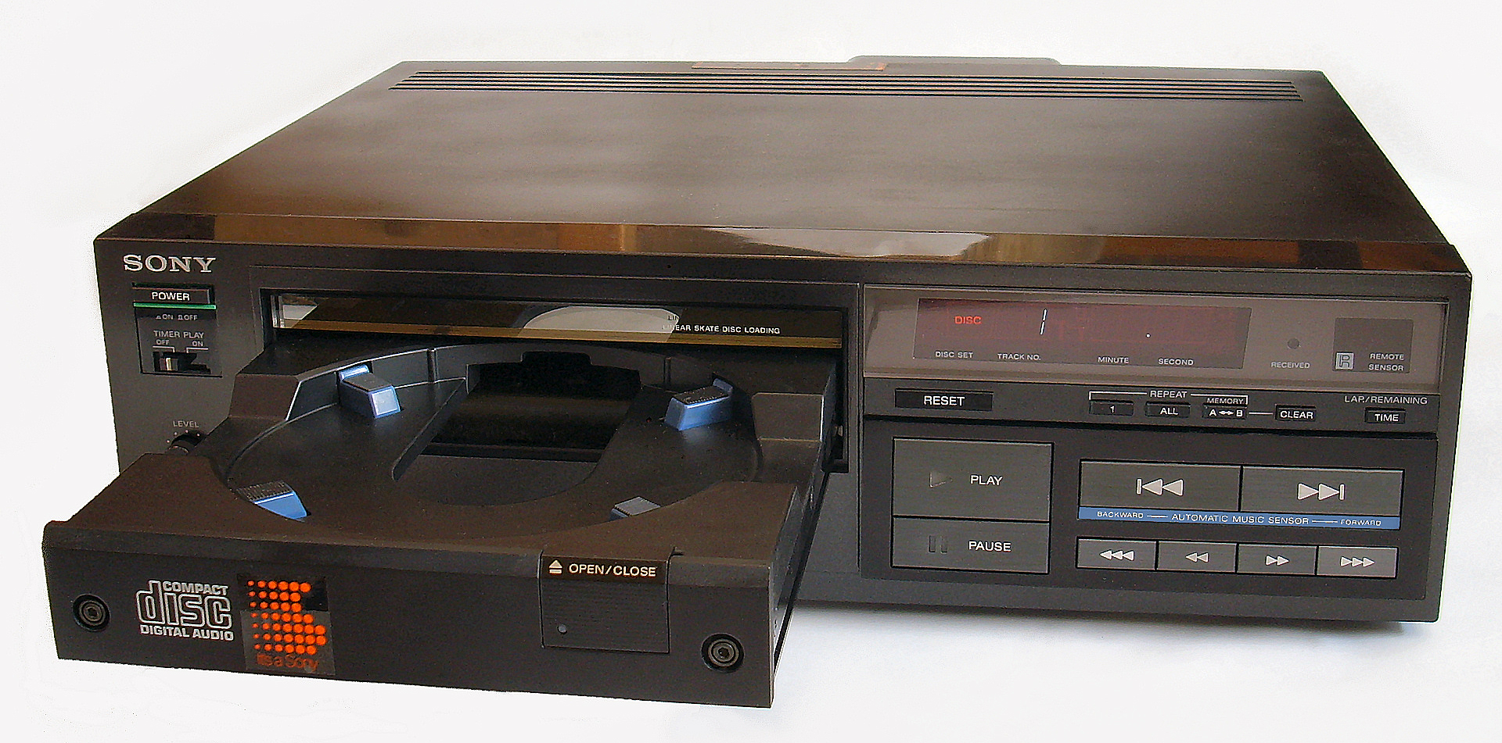
Huvitavad faktid
Muusika CD osakaal maailma muusika müügist tipphetkel - 2002 - 95%
Muusika CD-d rekordarv müüdud albumit on Michael Jacksoni Thriller üle 50 miljoni
Veider toode: VinüülDisk - tavalise muusika CD ja vinüülplaadi hübriid
Vinüüli kiht mahutab 3 minutit muusikat, mida saab kuulata vinüülimängijaga. CD osa saab CD mängijaga kuulata
Esimene kodukasutajale mõeldud CD-mängija oli Sony CDP-101 ja tuli müügile 1982 oktoobris makstes $780
SONY CDP-101
https://en.wikipedia.org/wiki/Sony_CDP-101#/media/File:CDP101a.jpg

Slide 17
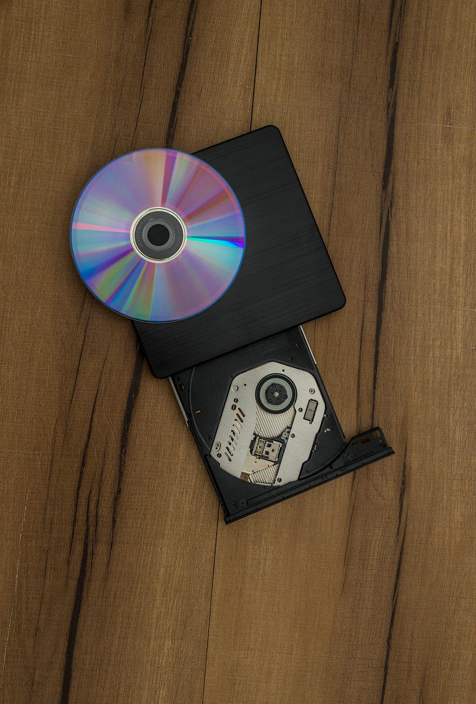
DVD
Mitmed firmad proovisid samaaegselt mitut erinevat DVD standardit luua
Tänase DVD standardi lõid 1996 koostöös Sony, Philips, Warner ja Toshiba
Maht - 4,7 GB kiirus - 1x - 36 Mbit/s
Kiireim 16x ehk 576 Mbit/s
Kuni 4 kihilised (2 poolsed 2 kihilised) DVD-d 17,08 GB
DVD laser on punakas, 650 nm lainepikkus
https://pixabay.com/photos/burn-cd-cd-rom-compact-disc-disk-3509504/

Slide 18
Huvitavad faktid DVD
DVD kõrgaeg oli 2006 kui müüdi ligikaudu 1,2 miljardit DVD-d peamiselt filmidena
10-pakk DVD plaat 4€, 1 DVD - 40 senti ja GB 9 senti
Esimene kodukasutaja DVD-mängija maksis $700 1996 sügisel
Enne Blu-Ray tootmist tehti ka HD DVD, kuid see formaat ei saanud populaarseks

Slide 19
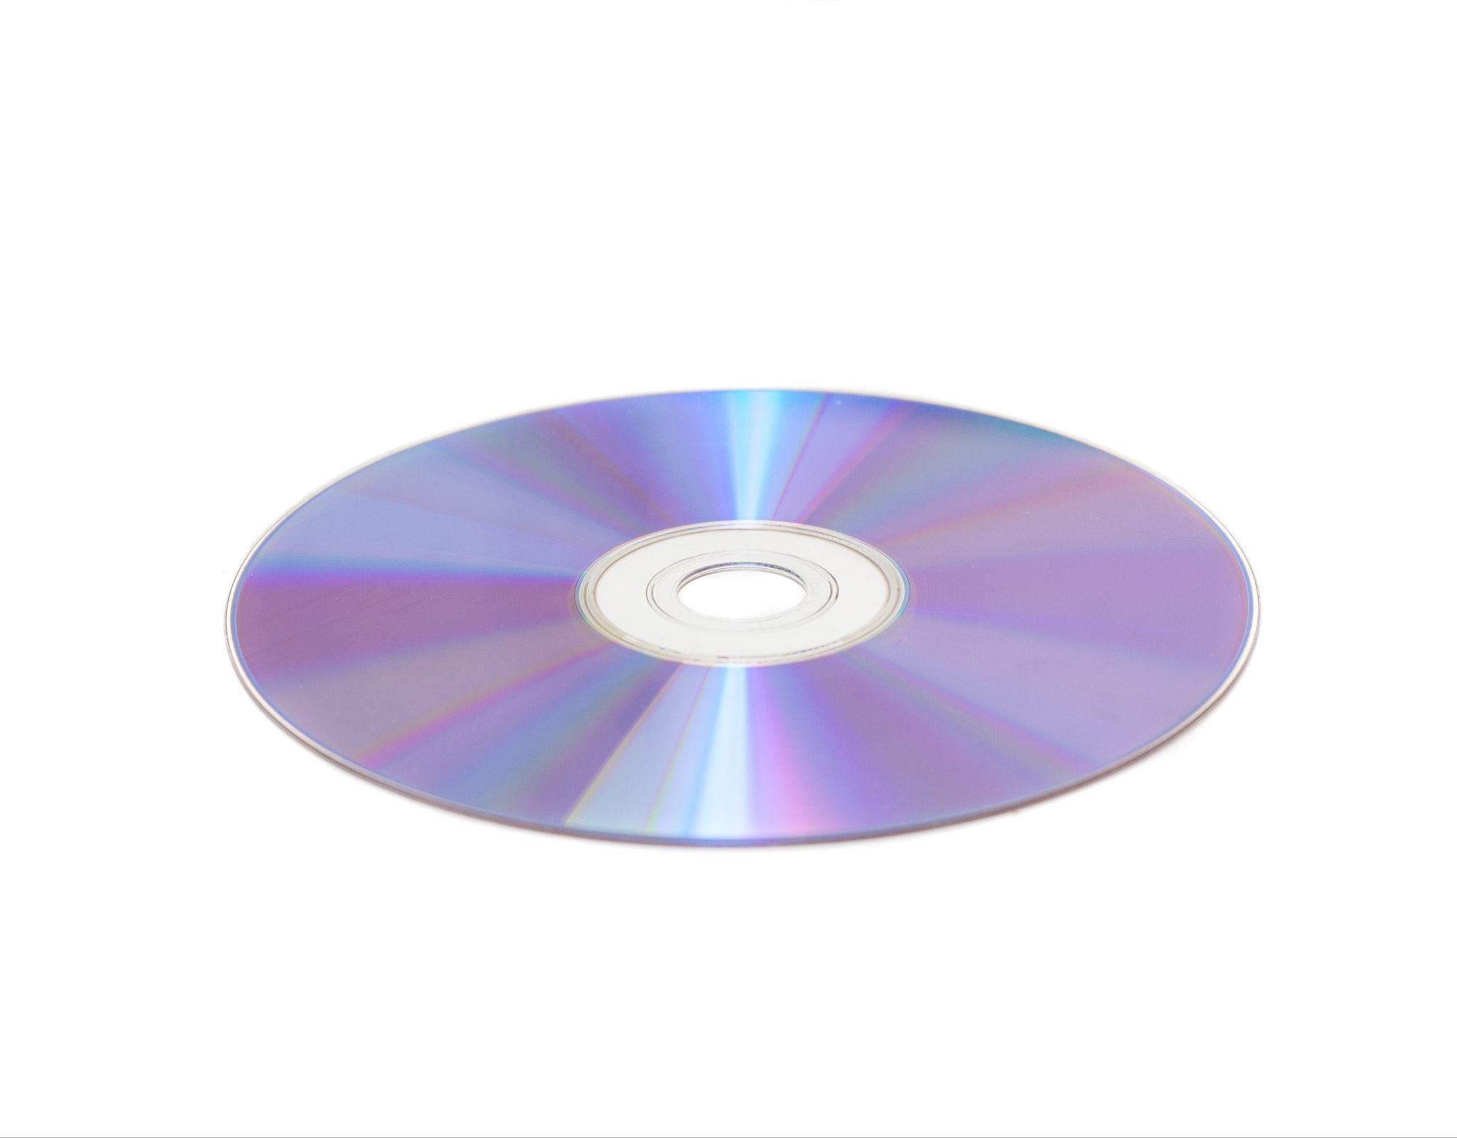
Blu-Ray
1998 aastal esimesed prototüübid - Sony, Philips jpt
2006 esimesed filmid Blu-Ray-l: 50 First Dates, The Fifth Element, Hitch, House of Flying Daggers, Underworld: Evolution, xXx, Twister ja The Terminator.
Maht - 25 GB, kiirus - 1x - 36 Mbit/s
Filmide Blu-Ray minimaalselt 2x kiirusega ehk 72 Mbit/s
Kiireim 16x ehk 576 Mbit/s
Läbimõõt 120 mm, paksus 1,2 mm, auk 15 mm
BD-R, BD-RE
https://www.freepik.com/free-photo/compact-disc-with-white-background_990691.htm

Slide 20
Huvitavad faktid
Esimene eesti film Blu-Ray-l ilmus 2013 - Hardi Volmeri “Elavad pildid”
Blu-Ray laser on lillakas sinine ja kasutab 405 nm lainepikkust.
10-pakk Blu-Ray toorikuid 10€, 1 Blu-Ray plaat 1€ ja GB 4 senti. 1 TB hinnaks tuleb 40€ - võrreldav soodsamate SSD hindadega.
BDXL formaat mahutab kuni 100 GB korduvalt ülekirjutavatele plaatidele
ja 128 GB ühekordselt kirjutavatele plaatidele.
Aeglasem kui HDD ja SSD
Töökindel andmete pikaaegsemaks säilitamiseks

Slide 21
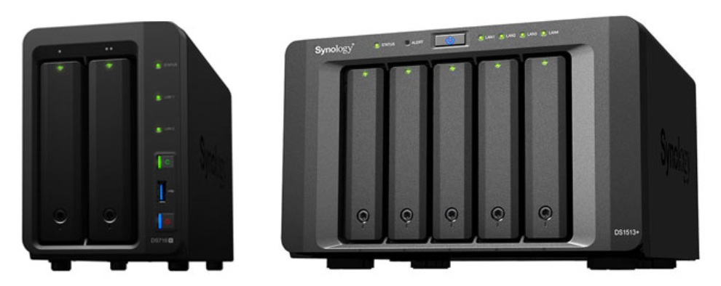
Pilvesalvestus ja NAS (Network-Attached Storage)
Pilvesalvestus võimaldab salvestada andmeid ja faile Internetis teenuspakkuja kaudu turvalistes serverites
Tuntumaid teenuspakkujad on ICloud, GoogleDrive, OneDrive, DropBox, Mega jpt.
Mega pakub 16TB mahtu 32$/kuus
NAS-seade on võrku ühendatud salvestusseade, mis võimaldab volitatud kasutajatel sinna andmeid salvestada ja hankida
Võimalik ka tavaline HDD või SSD
ühendada ruuteriga ja luua koju pilveteenus

